Slide 1

Бессмертный полк Государственного архива Республики Бурятия
г. Улан-Удэ,
2026 г.

Slide 2
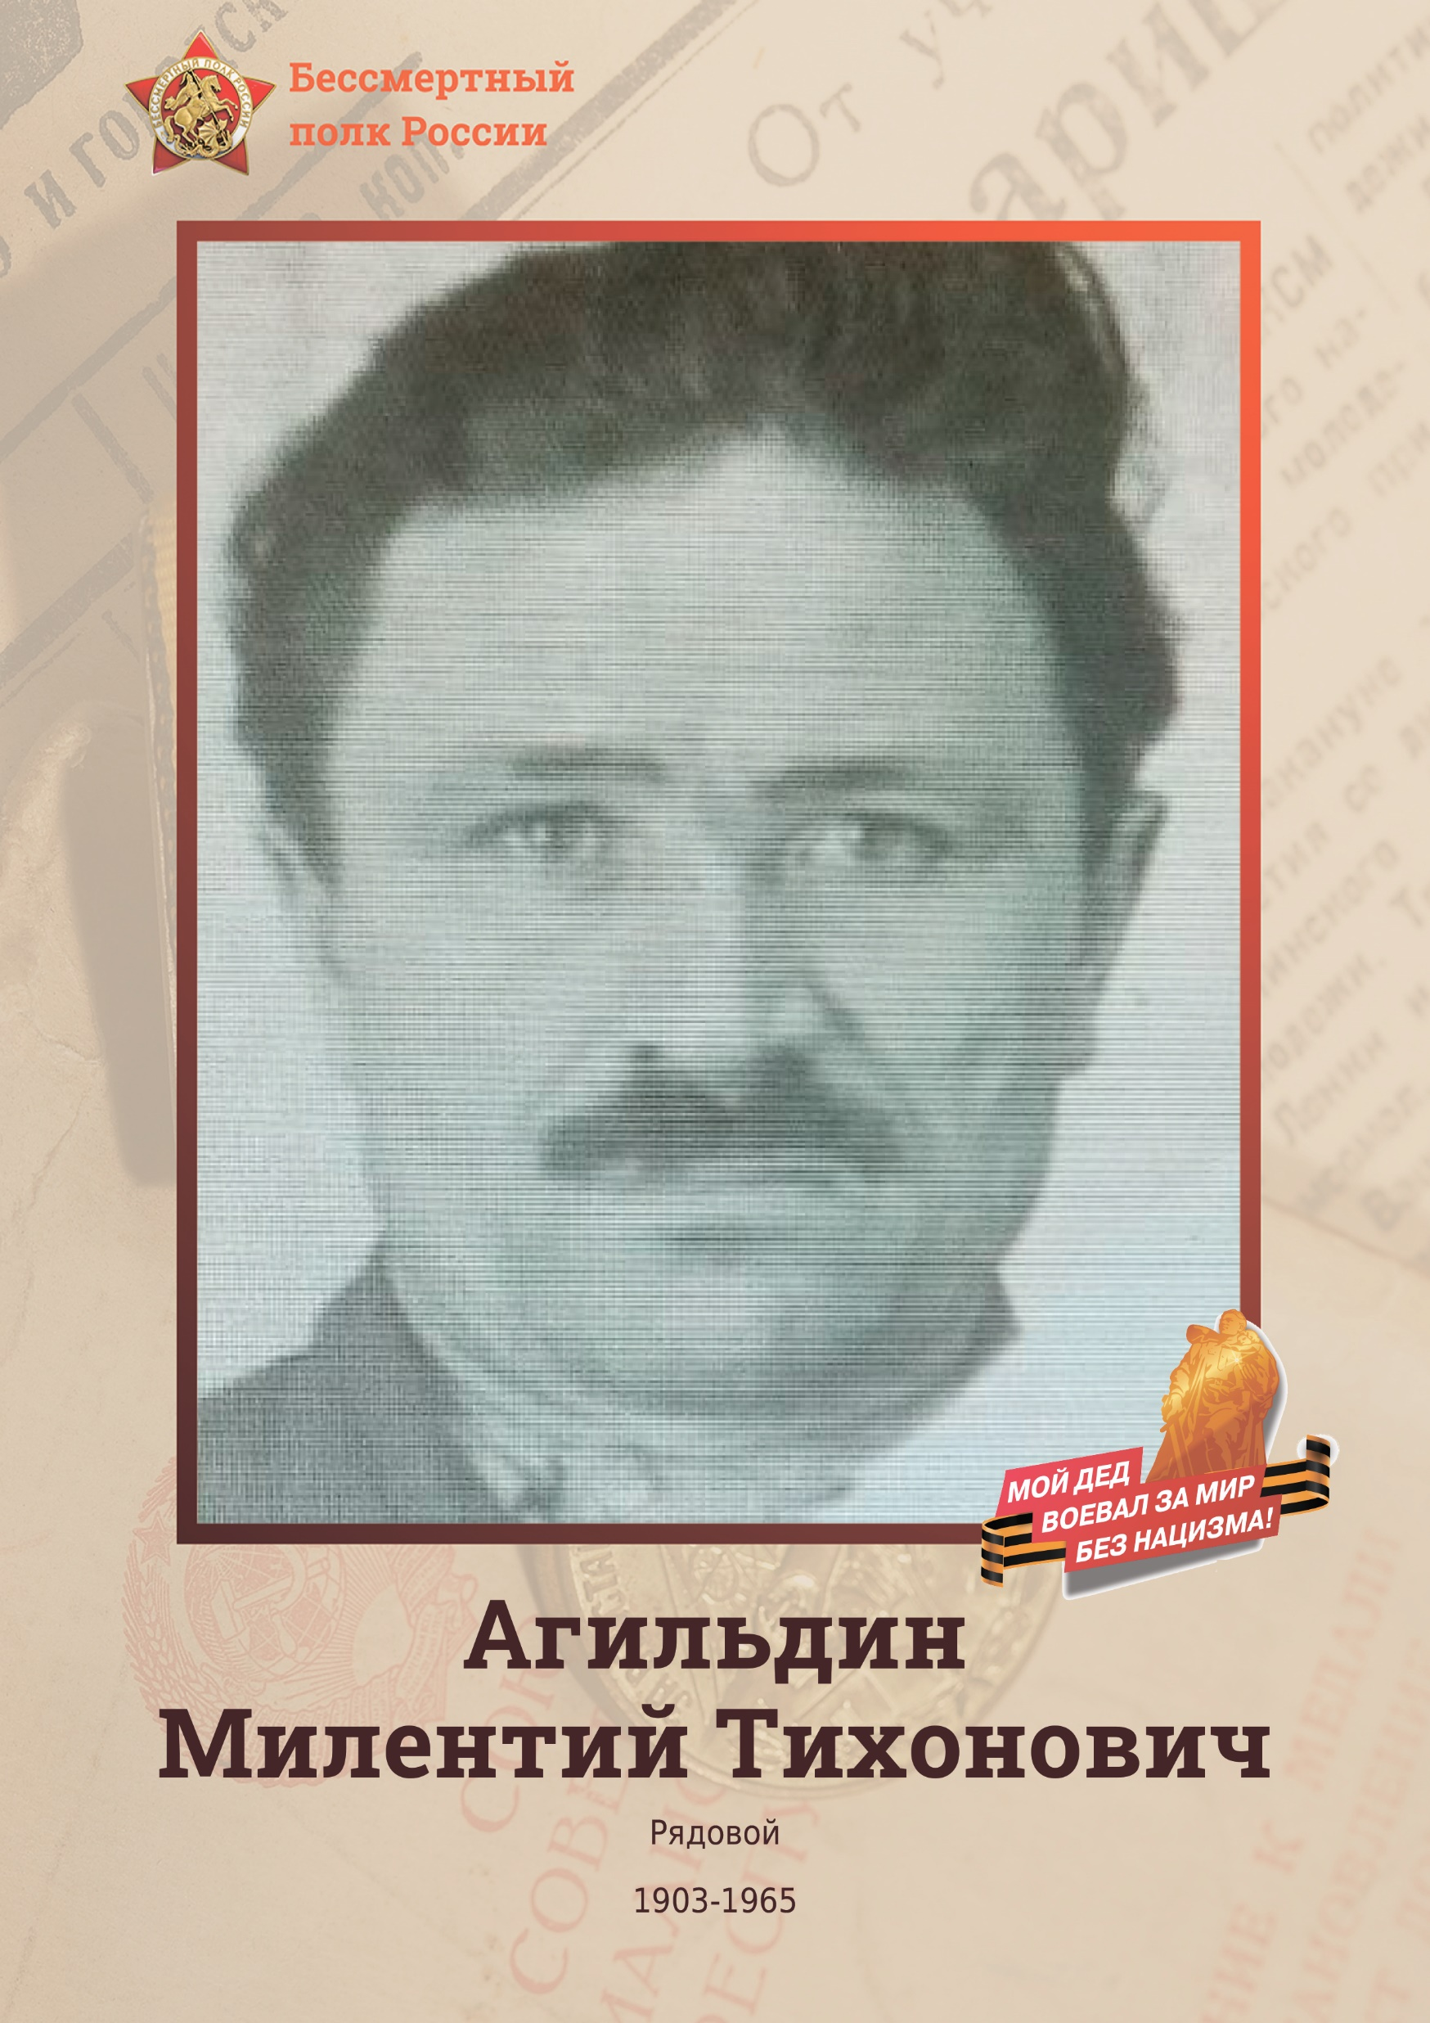

Slide 3
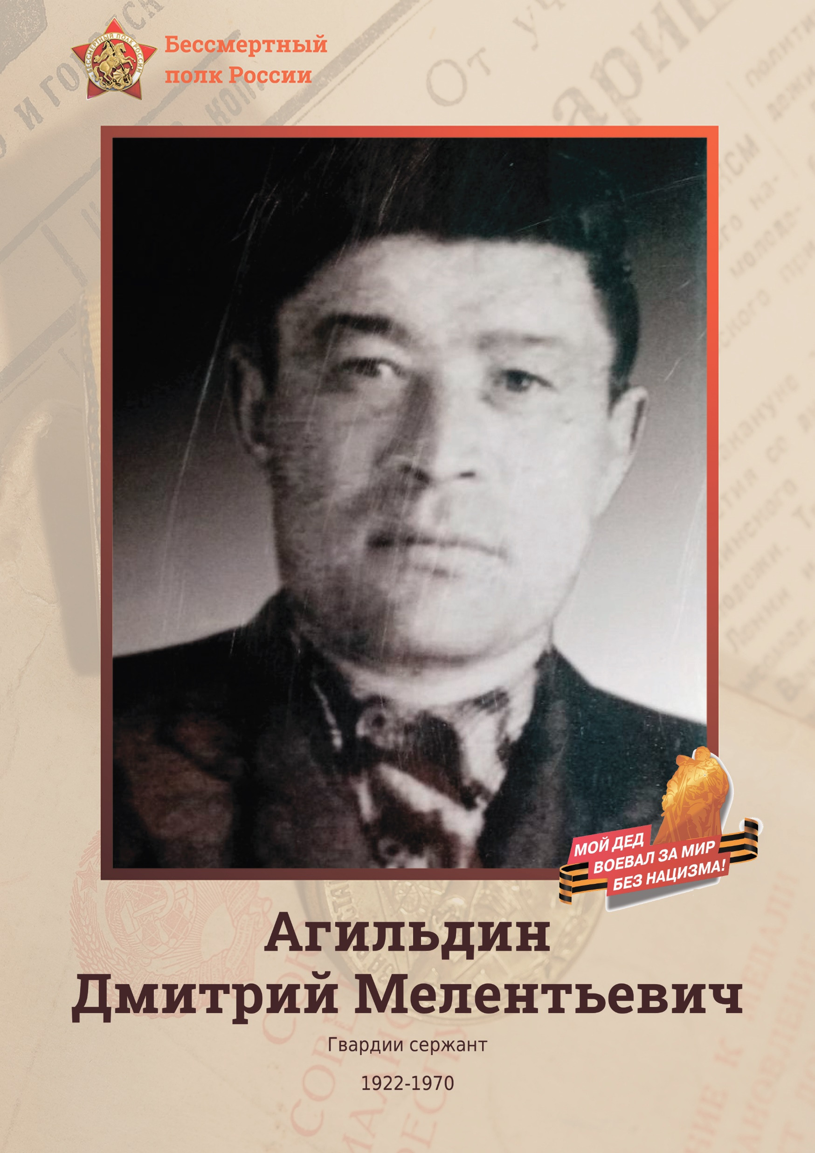

Slide 4
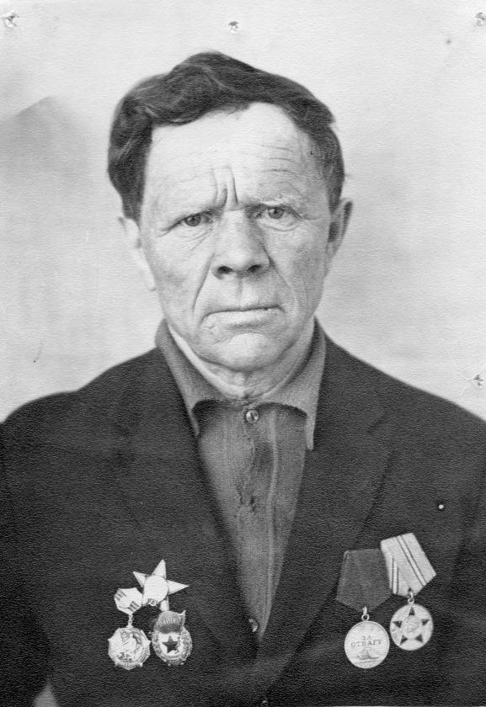
Антипов Василий Тарасович
(1915-1993)
Гвардии младший сержант

Slide 5
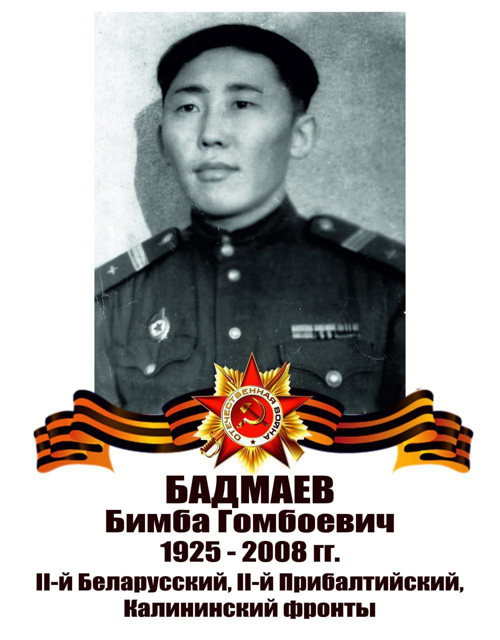

Slide 6


Slide 7
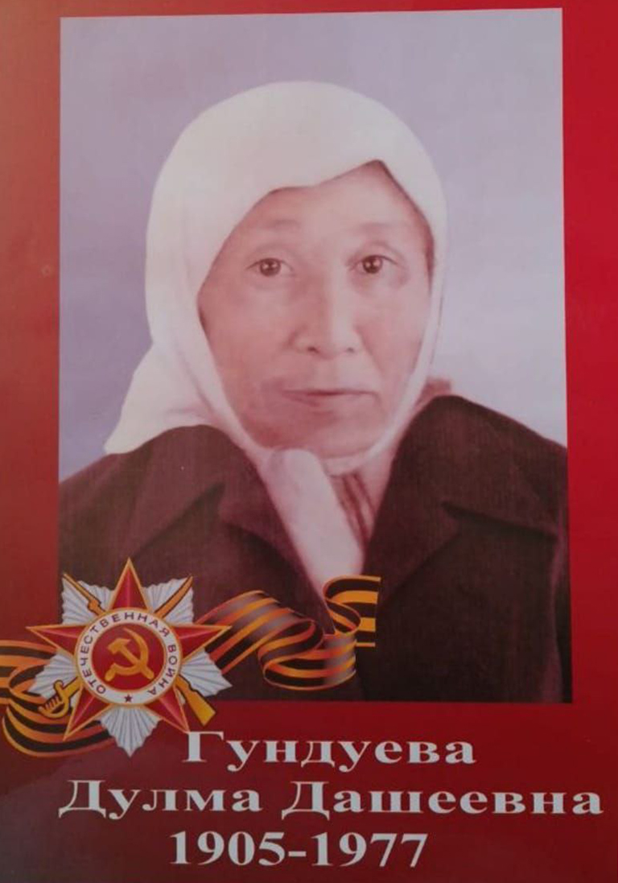

Slide 8
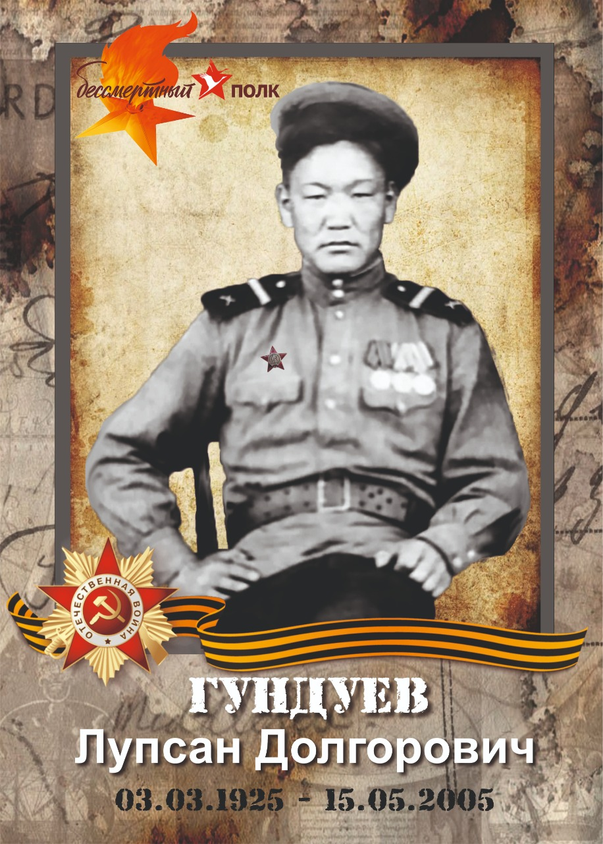

Slide 9
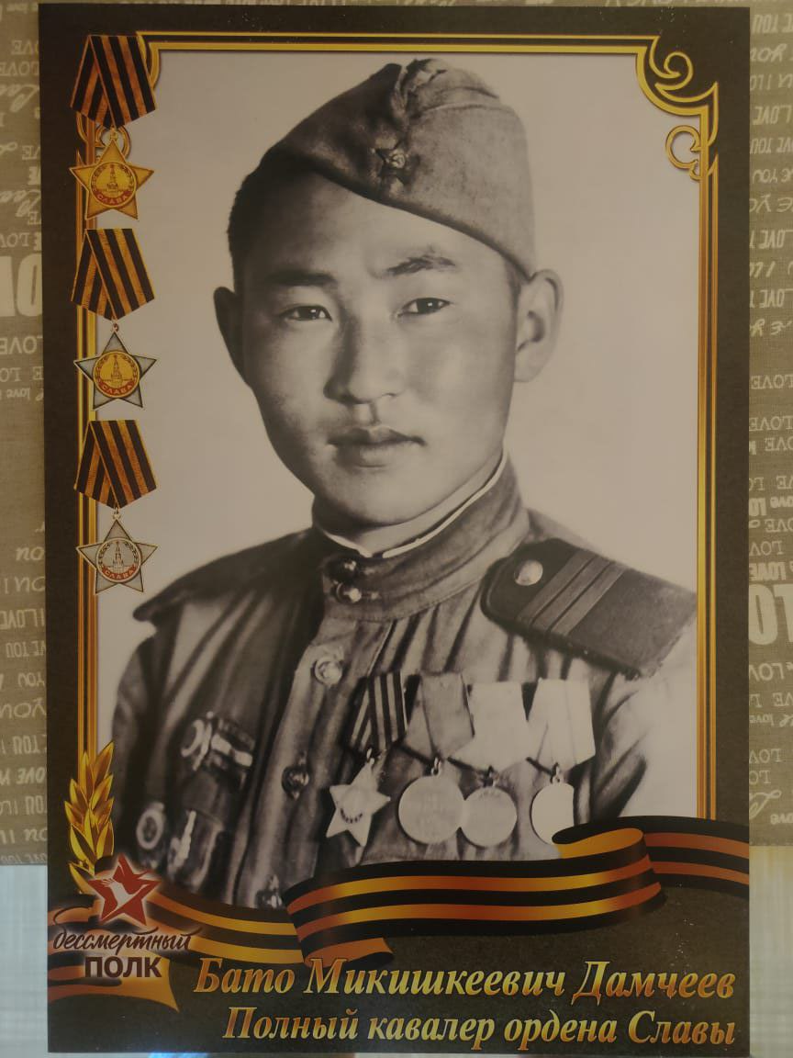

Slide 10
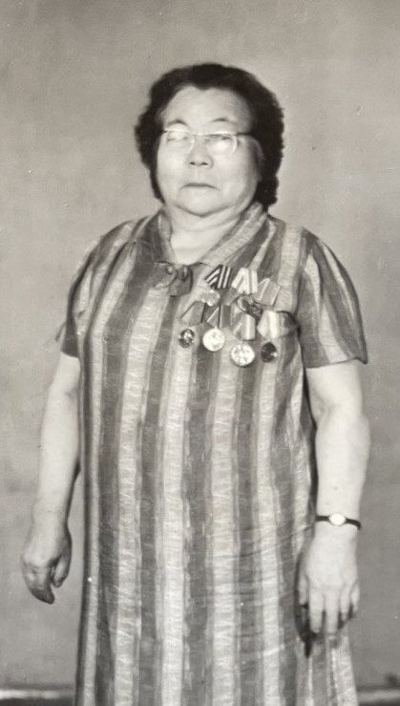
ДОРЖИНОВА
Нина Доржиева (1914-1995 гг.)
Капитан медицинской службы

Slide 11
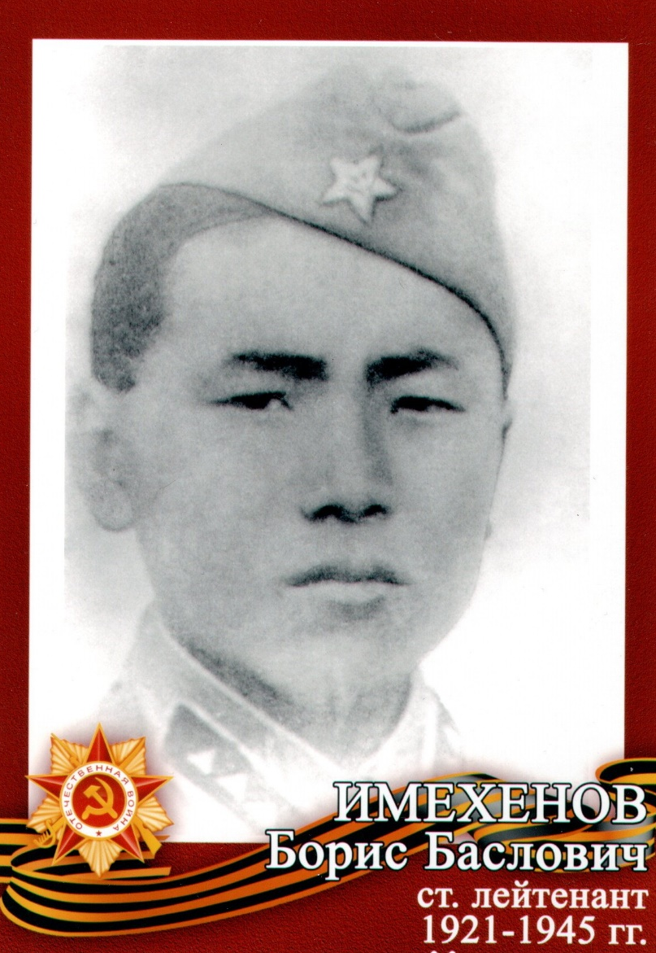

Slide 12
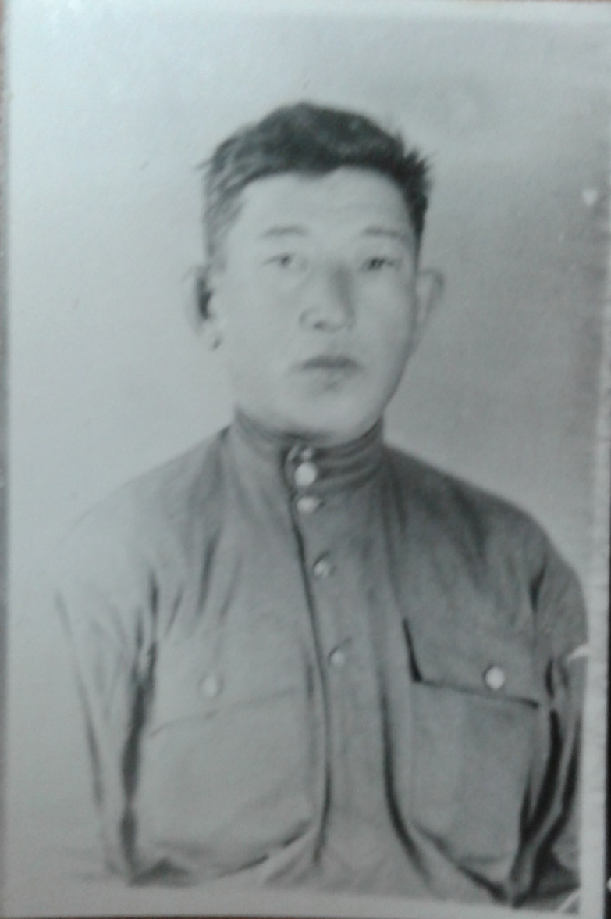
КАРПОВ
Николай Харламович (1908-1979 гг.)
ефрейтор

Slide 13
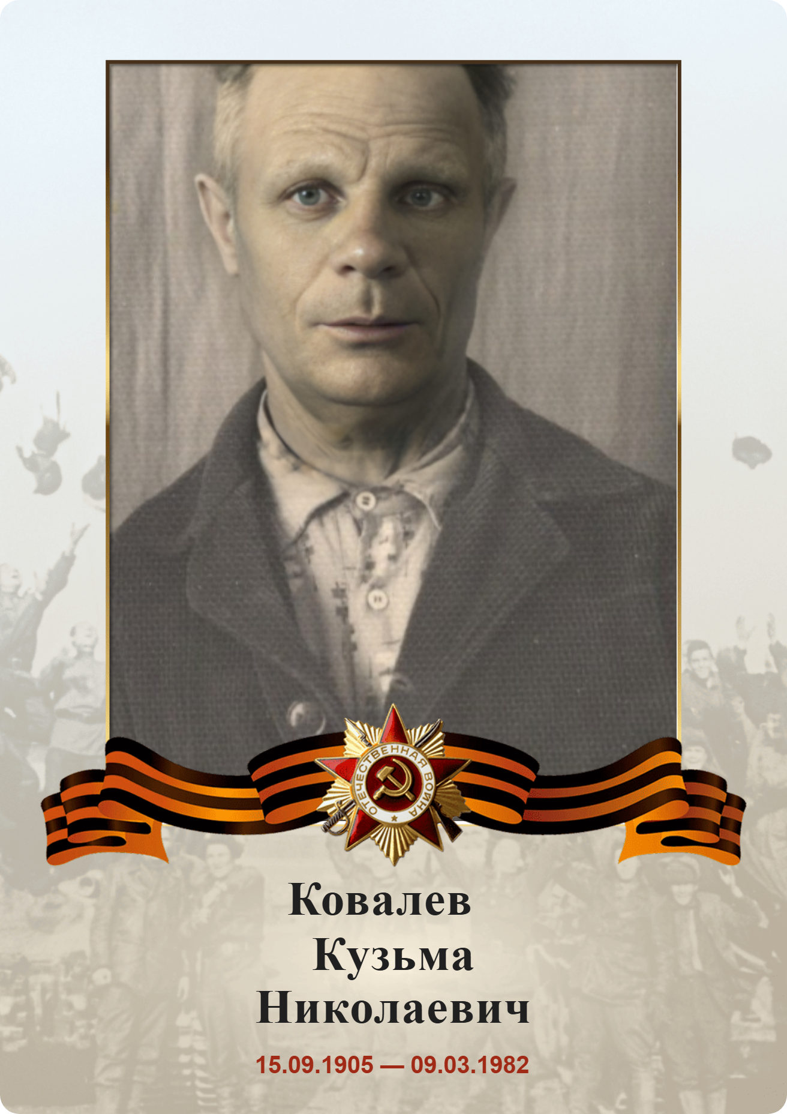

Slide 14
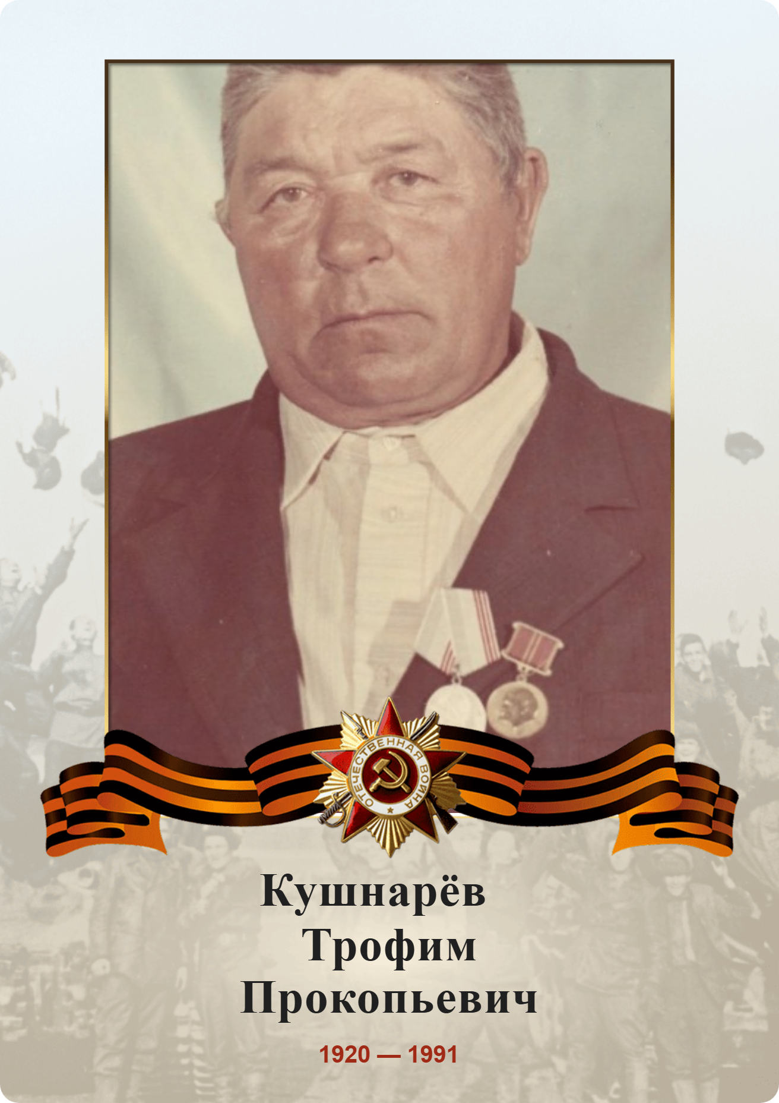

Slide 15
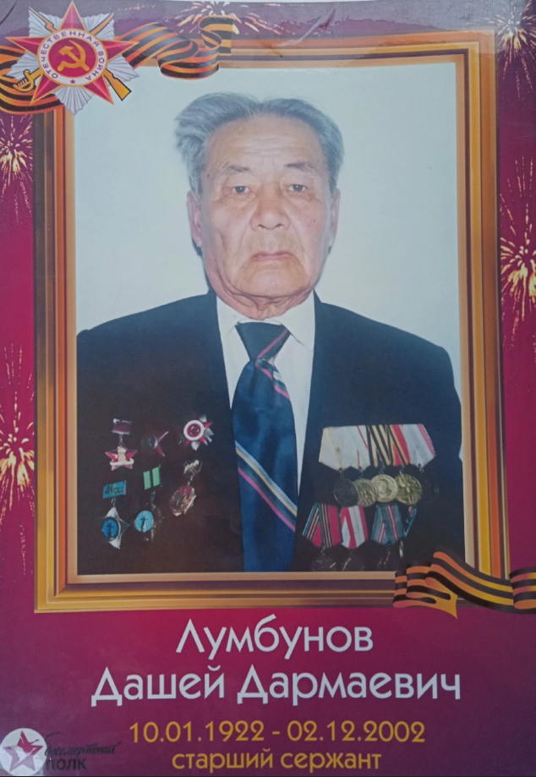

Slide 16
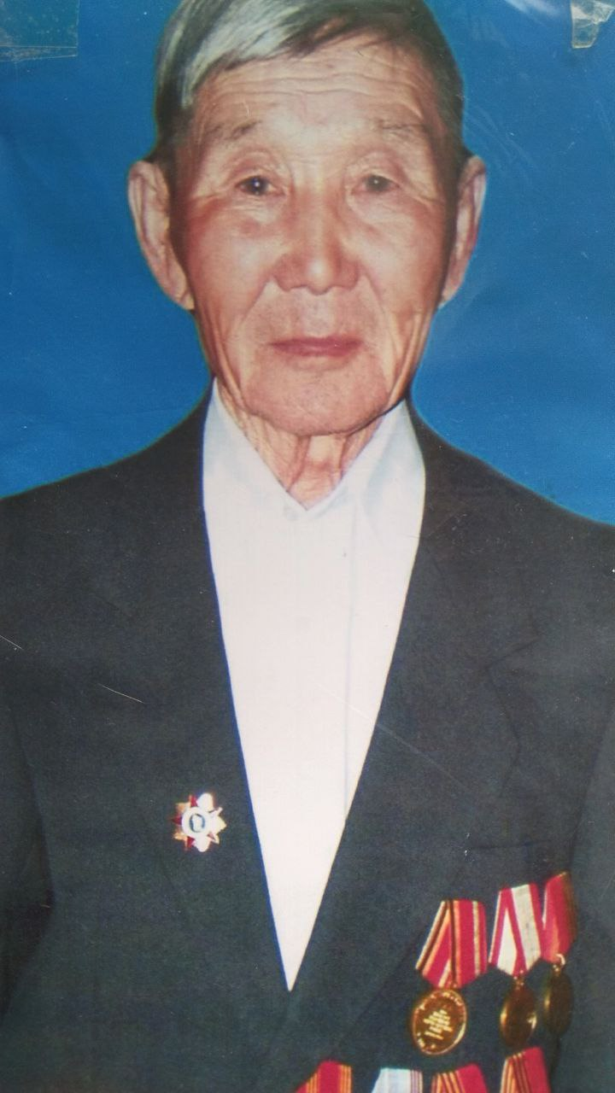
ЛУПСАНОВ
Пётр Лупсанович (1927-2014 гг.)
Участник войны с Японией

Slide 17
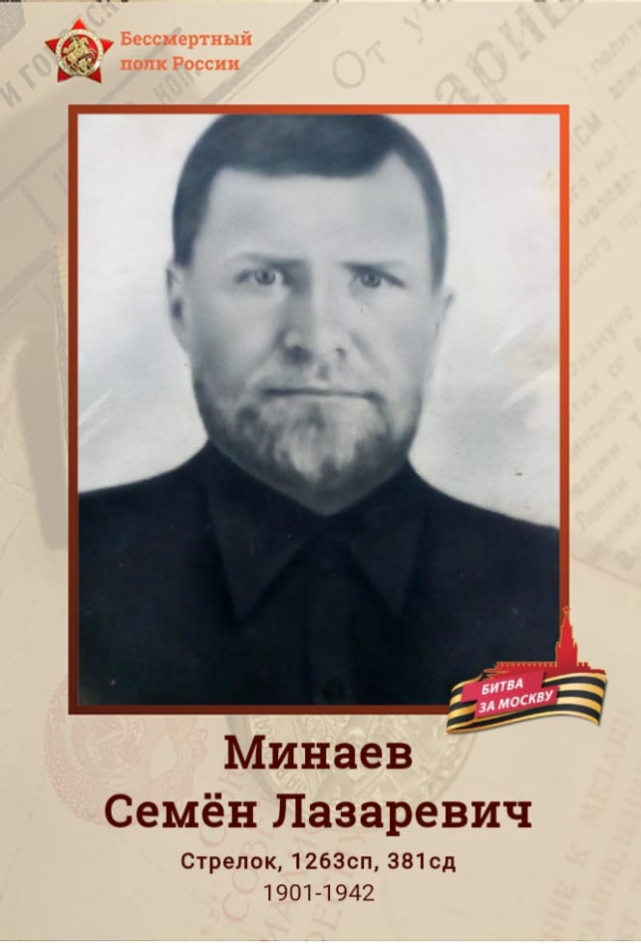

Slide 18
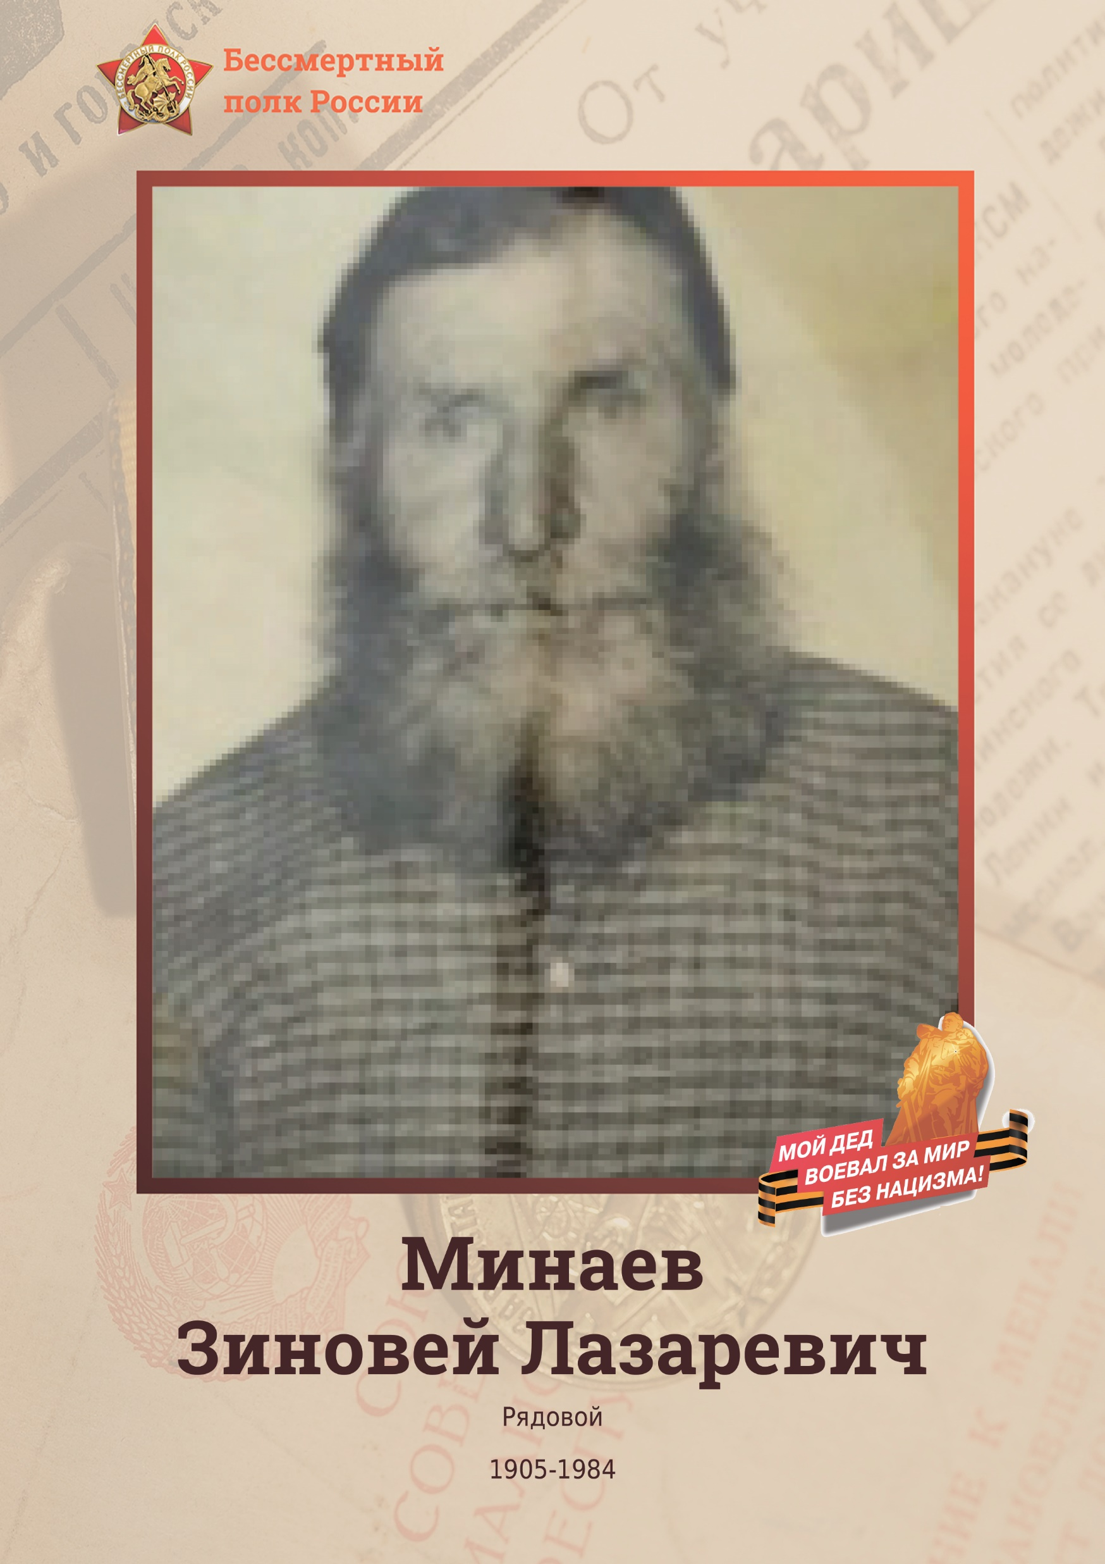

Slide 19
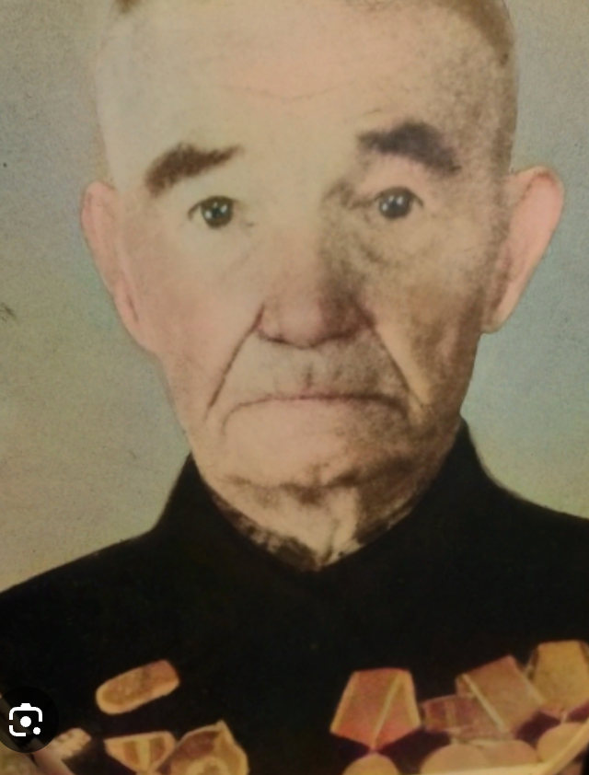
МИХАЙЛОВ
Михаил Авдеевич (1901-1974 гг.)
Участник войны с Японией
Рядовой/помощник
командира взвода

Slide 20
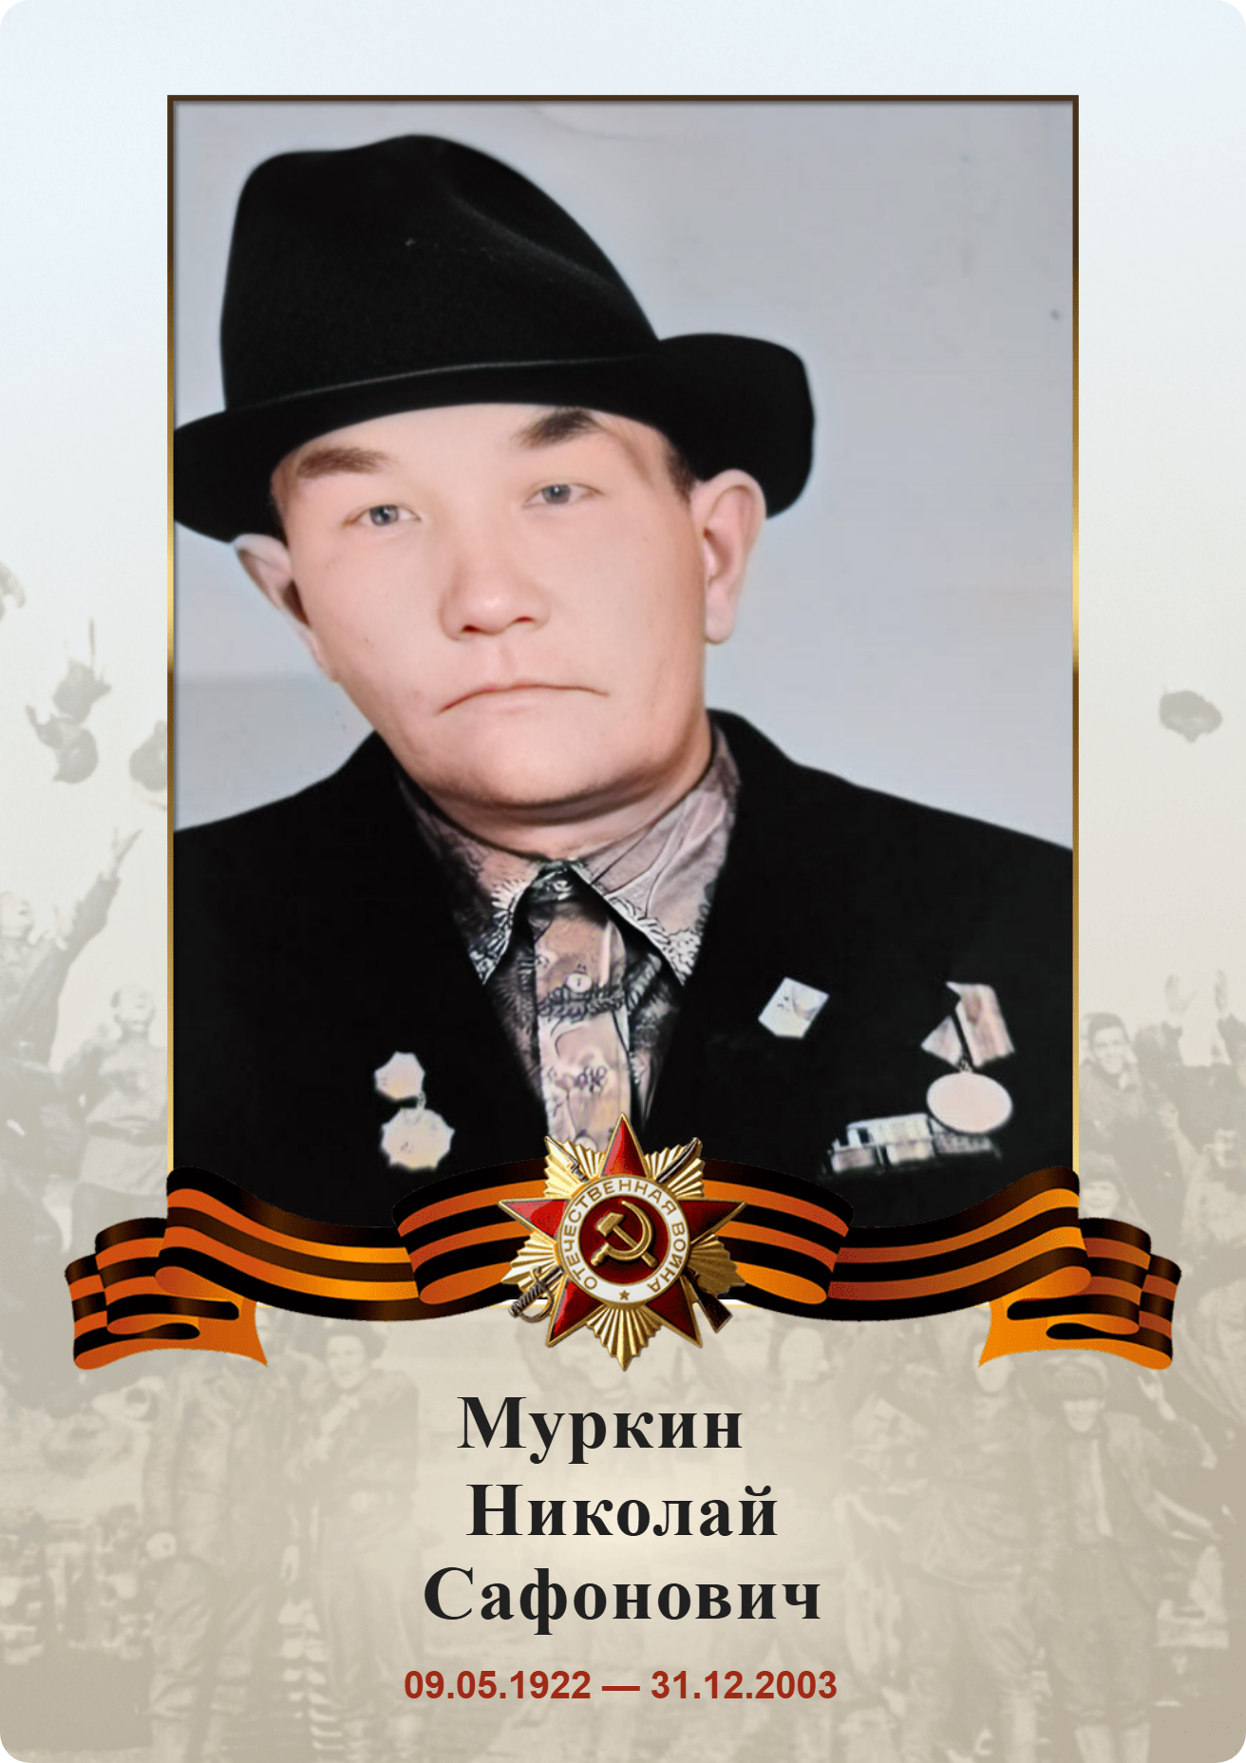

Slide 21
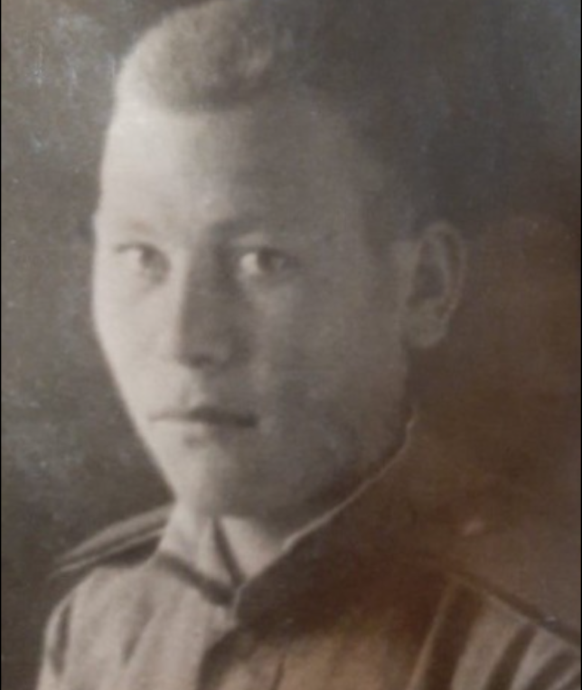
НОВОЛОДСКИЙ
Иван Филимонович. 11.09.1926 г.р.
Младший сержант
участник войны с Японией

Slide 22
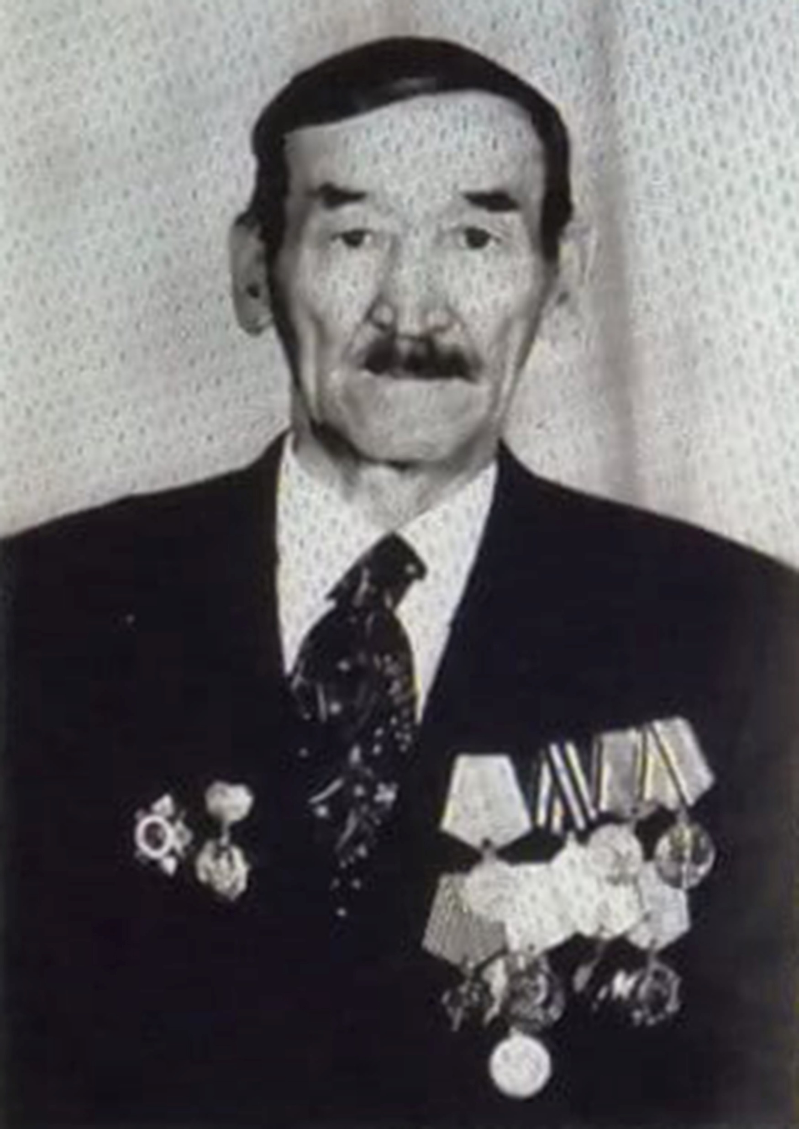
ПЕРМЯКОВ
Иван Афанасьевич
(1921-1993 гг.)
Младший лейтенант

Slide 23
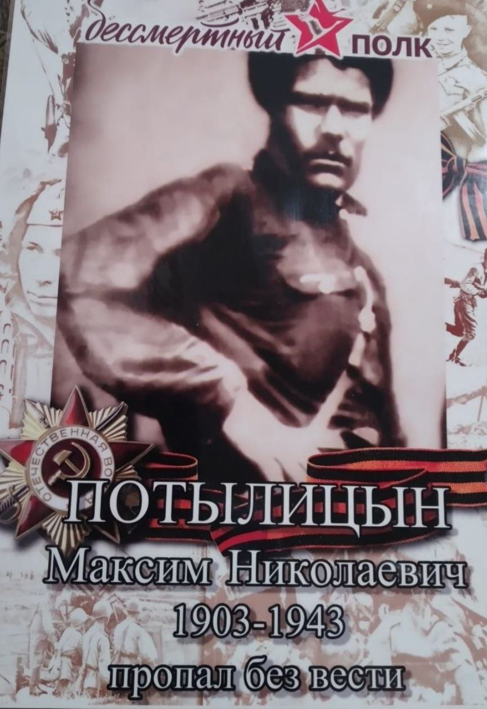

Slide 24
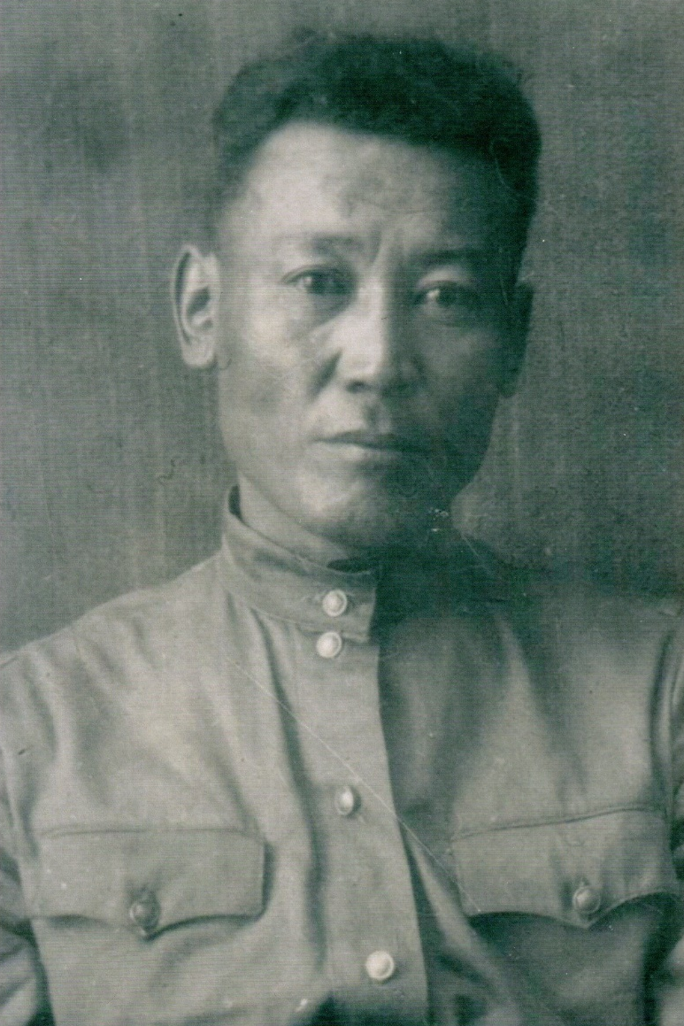
РАДНАЕВ
Эрдэни Цыремпилович
(1909-1991 гг.)
Старший сержант
Участник Великой Отечественной войны

Slide 25
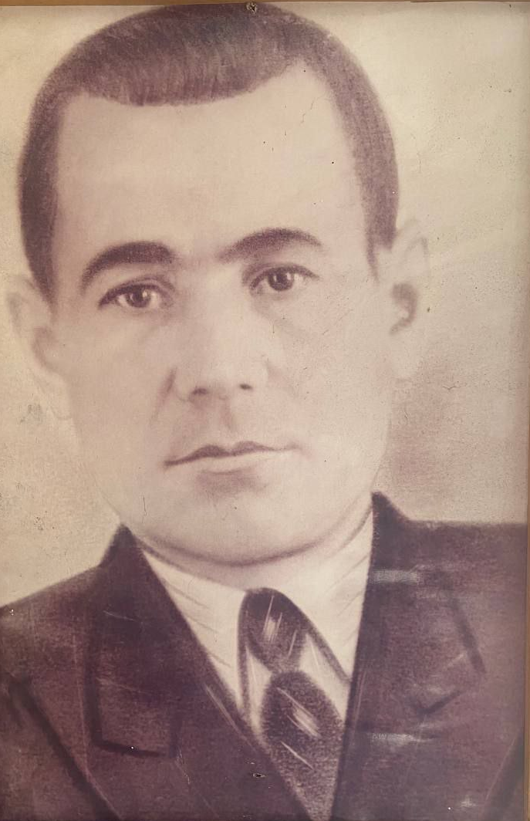
СОРОКИН
Сидор Николаевич (1900-1956 гг.)
Участник Великой Отечественной войны

Slide 26
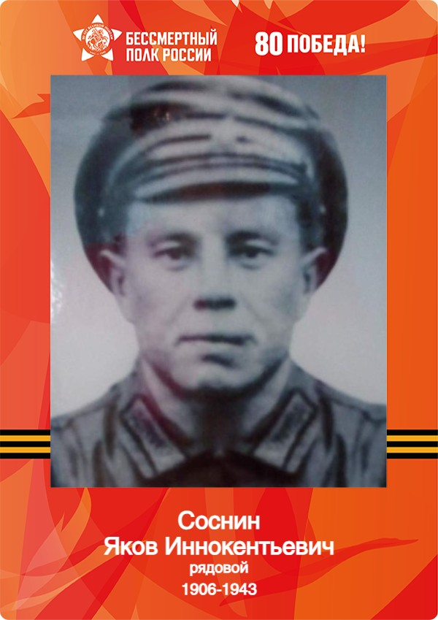

Slide 27
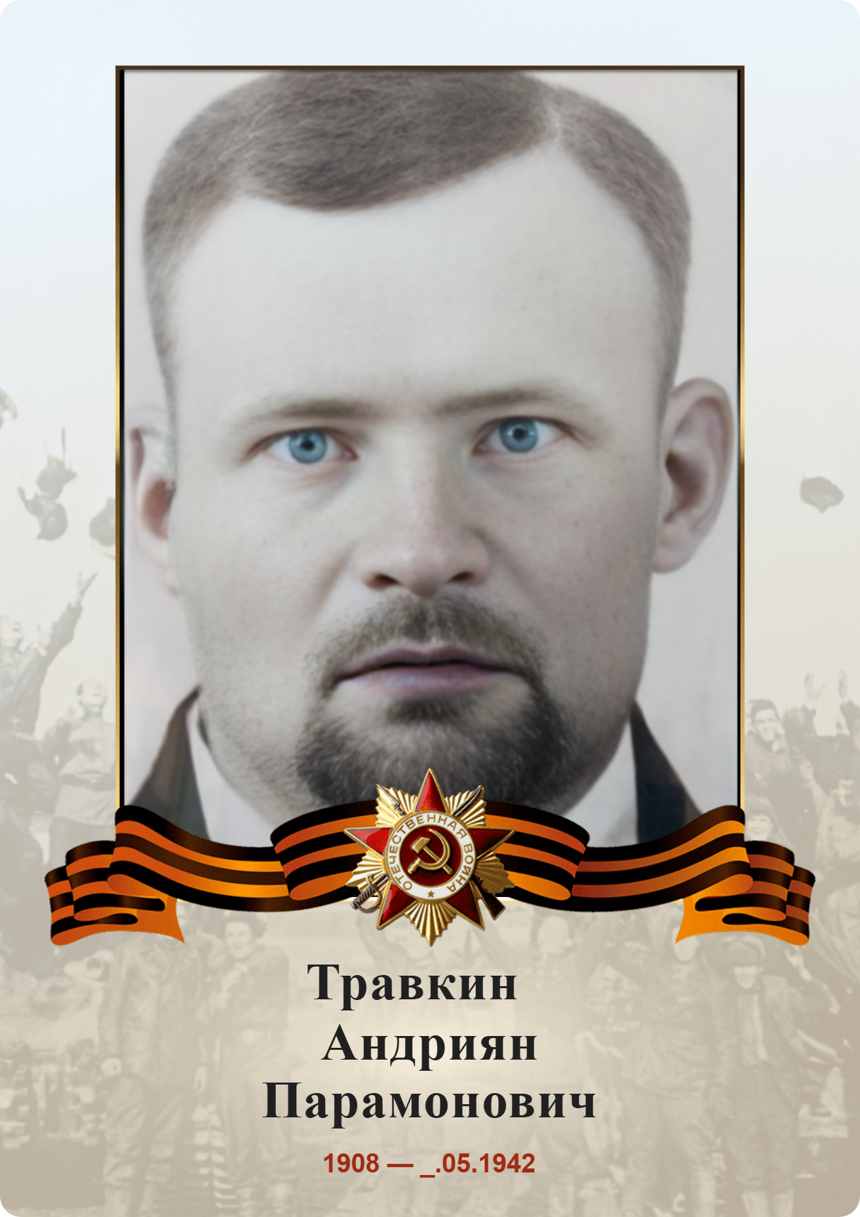

Slide 28
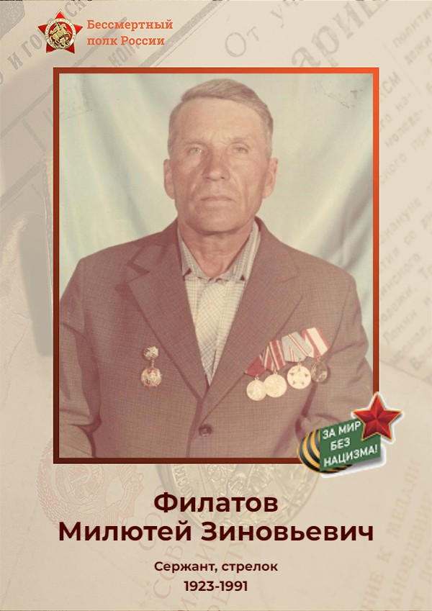

Slide 29
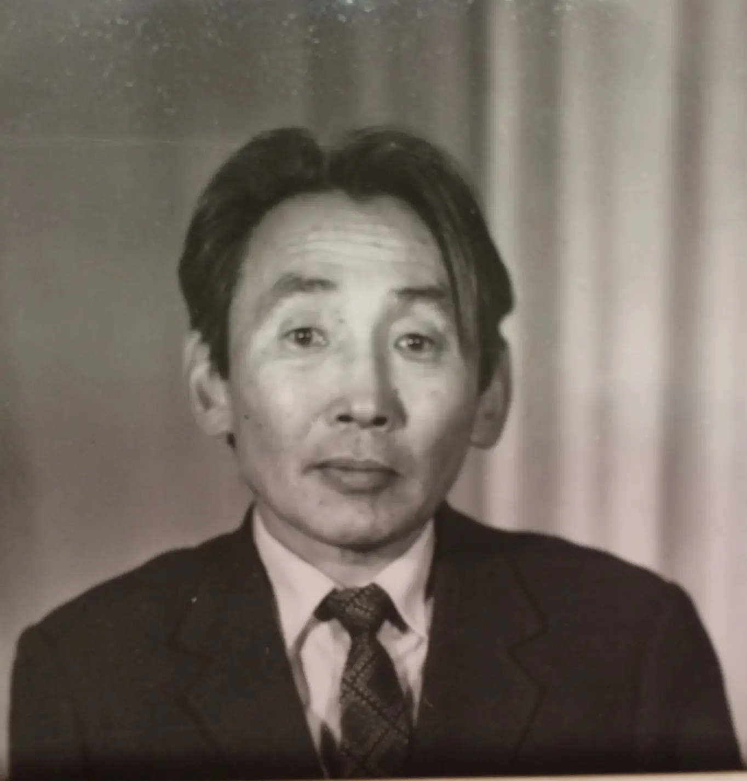
Халматов Владимир Павлович
30.11.1930-13.01.2021
труженик тыла

Slide 30
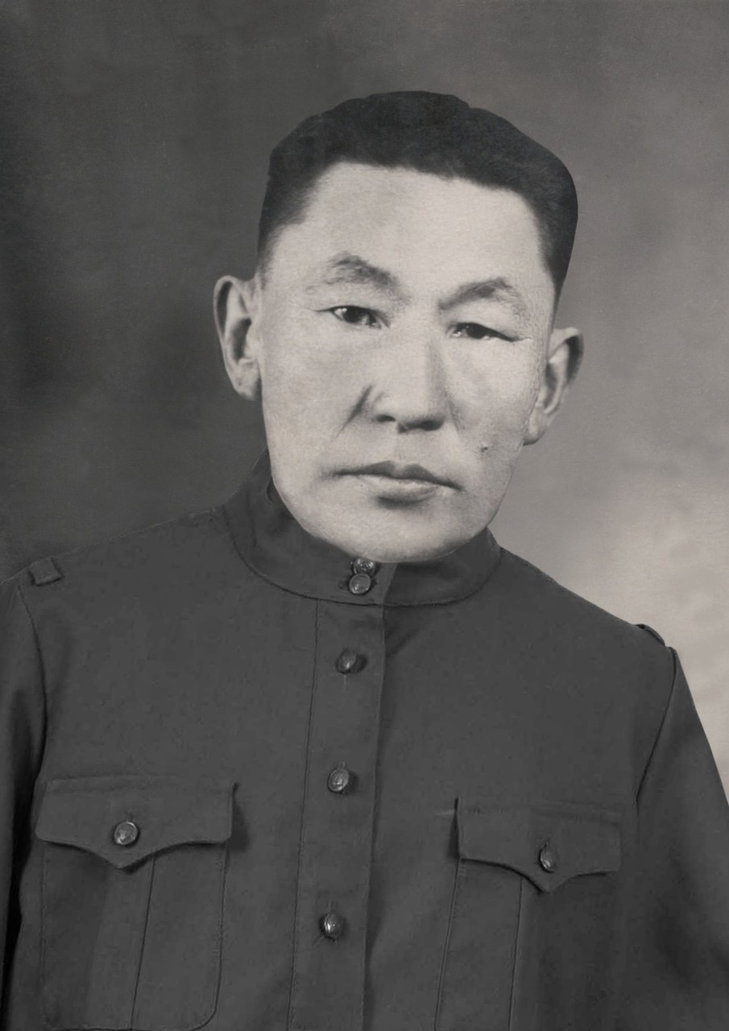
ХОБРАКОВ
Чирип-Цынгэ Арсаланович (1909-1978),
участник битвы на Халхин-Голе,
Великой Отечественной войны

Slide 31
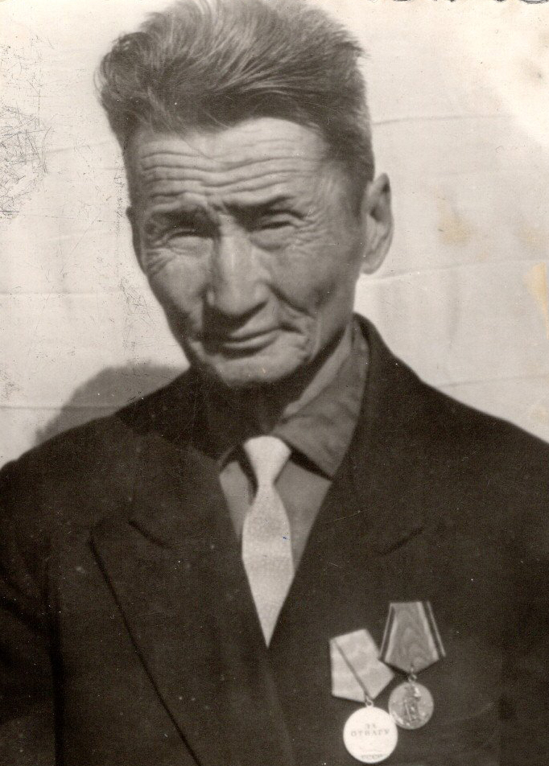
ЧИМИТОВ
Шагдур Будаевич
(1912-1971 гг.)
Участник Великой Отечественной войны

Slide 32
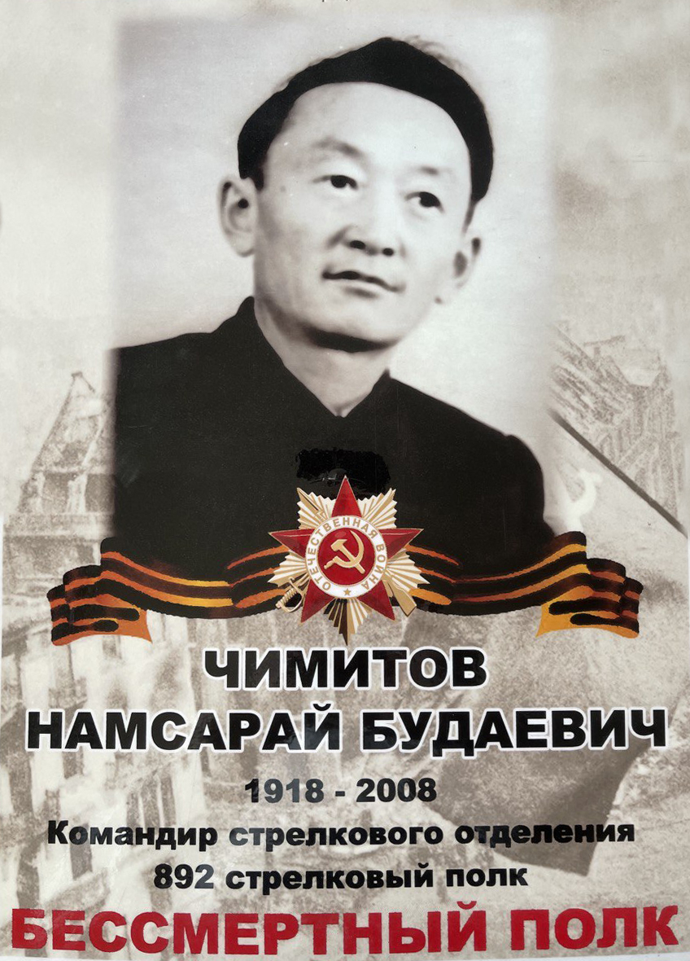

Slide 34


